Slide 1
Weiterbildungsveranstaltung für Schulräte «Angebote der Sonderpädagogik»
AVS / Leitung Abt. SoPä / Marianne Stöckli

Slide 2
2
Amt für Volksschulen
Abteilung Sonderpädagogik
bksd.sonderpaedagogik@bl.ch
Leiterin | Stöckli-Bitterli Marianne | 061 552 59 75
 | Oppliger Monika | 061 552 75 54
 | Schäfer Andrea | 061 552 62 15
Sachbearbeitung | Baumann Marlies | 061 552 59 40
 | Gitzi Lorenz | 061 552 59 79
 | Mangold Sonja | 061 552 59 69

Slide 3
Überblick
3
Gesetzliche Grundlagen
Schülerinnen und Schüler mit besonderem Bildungsbedarf
Angebote der Speziellen Förderung und der Sonderschulung
Pädagogisch-therapeutische Angebote
Ressourcen / Lektionen-Pool
Organisation
Weiterbildung und Information

Slide 4
Gesetzliche Grundlagen
4
BildG (SGS 640)
Vo SoPä (SGS 640.71)
Vo schulische Laufbahn (SGS 640.21)
Beitritt Sonderpädagogikkonkordat / Volksabstimmung im September 2010
Vorzugsweise integrative Schulung
Beachtung des Wohles und der Entwicklungsmöglichkeit des Kindes oder Jugendlichen
Berücksichtigung der Tragfähigkeit des schulischen Umfeldes und der Schulorganisation
Integrationsartikel BildG § 5a
Alle Kinder und Jugendlichen sind Schülerinnen und Schüler der Volksschule auch solche mit besonderem Bildungsbedarf.

Slide 5
Schülerinnen und Schüler mit besonderem Bildungsbedarf
Spezielle Förderung und Sonderschulung stellen Angebote und Strukturen bereit, damit Schülerinnen und Schüler mit besonderem Bildungsbedarf ihre Begabungen und Interessen entfalten können.
Notes:
Die Spezielle Förderung und die Sonderschulung stellen Angebote und Strukturen bereit, damit Schülerinnen und Schüler mit besonderem Bildungsbedarf ihre Begabungen und Interessen entfalten können. Zudem sollen sie möglichst ohne Einschränkungen am sozialen, kulturellen, politisch öffentlichen und wirtschaftlichen Leben selbstverantwortet teilhaben können.
Ziel ist, dass die Schülerinnen und Schüler an der obligatorischen Schule während insgesamt elf Ausbildungsjahren bestmöglich auf ihre Zukunft vorbereitet werden und mindestens 95 % einen Abschluss der Sekundarstufe II erreichen.

Slide 6
Schülerinnen und Schüler mit besonderem Bildungsbedarf
Vo SoPä § 2 ein besonderer Bildungsbedarf liegt vor bei:
Schülerinnen und Schülern mit Beeinträchtigungen im Lern- oder Leistungsvermögen bzw. in der sozialen und emotionalen Kompetenz, die dem Unterricht der Regelschule nicht folgen können
Schülerinnen und Schülern mit einer besonderen kognitiven, musischen oder sportlichen Begabung
Schülerinnen und Schülern mit einer Behinderung
Notes:
Die Spezielle Förderung und die Sonderschulung stellen Angebote und Strukturen bereit, damit Schülerinnen und Schüler mit besonderem Bildungsbedarf ihre Begabungen und Interessen entfalten können. Zudem sollen sie möglichst ohne Einschränkungen am sozialen, kulturellen, politisch öffentlichen und wirtschaftlichen Leben selbstverantwortet teilhaben können.
Ziel ist, dass die Schülerinnen und Schüler an der obligatorischen Schule während insgesamt elf Ausbildungsjahren bestmöglich auf ihre Zukunft vorbereitet werden und mindestens 95 % einen Abschluss der Sekundarstufe II erreichen.

Slide 7
Schülerinnen und Schüler mit besonderem Bildungsbedarf
Schülerinnen und Schüler haben Anspruch darauf, dass der ausgewiesene Förder- und der individuelle Bildungsbedarf gedeckt wird.
Es besteht kein Anspruch auf
eine bestimmte pädagogische Massnahme
eine bestimmten Schulungsform
die Wahl einer bestimmten Schule
!
Notes:
Schülerinnen und Schüler haben Anspruch darauf, dass der ausgewiesene Förder- und der individuelle Bildungsbedarf gedeckt wird. Es besteht jedoch kein Anspruch auf: eine bestimmte pädagogische Massnahme, eine bestimmten Schulungsform oder die Wahl einer bestimmten Schule.
Bei individuellen Massnahmen (individuelle Lernziele oder Sonderschulung) werden die Erziehungsberechtigten in den Abklärungs- und Zuweisungsprozess miteinbezogen und sie haben ein Antrags- und Anhörungsrecht.

Slide 8
8
Angebote der integrativen und separativen
Speziellen Förderung*
Integrativ
Integrative Spezielle Förderung (ISF)
Deutsch als Zweitsprache (DaZ)
Förderangebot in Französisch (FaZ)
Separativ
Einführungsklassen
Kleinklassen
Fremdsprachenintegrationsklassen
Spezielle Förderung an Privatschulen und Spezialangeboten
*Kostenträger PS Gemeinde
Sek Kanton

Slide 9
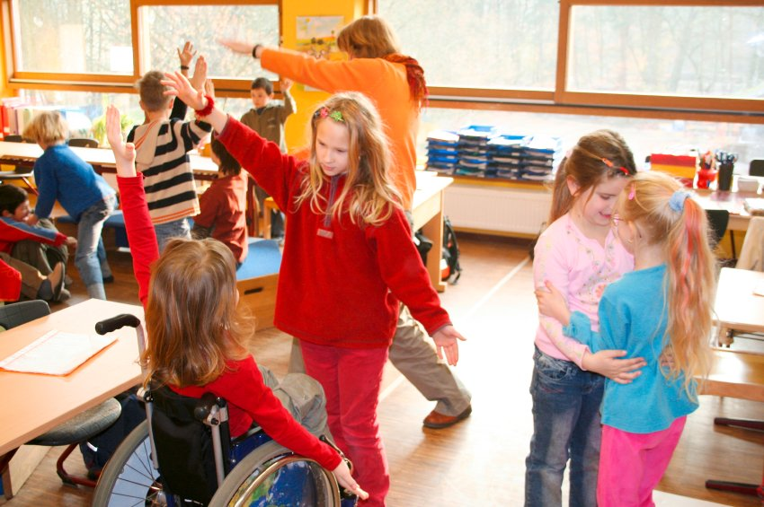
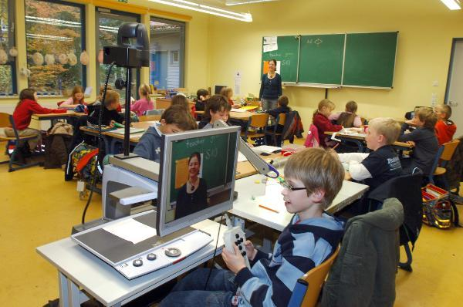
Angebote der integrativen und separativen Sonderschulung*
9
Integrativ
Integrative Sonderschulung in der Regelschule (InSo) Fachunterstützung durch
Therapie Schulzentrum Münchenstein (TSM)
Audiopädagogischer Dienst (APD)
Heilpädagogisches Zentrum BL (HPZ)
Separativ
Separative Sonderschulung an Tagessonderschulen
Therapie Schulzentrum Münchenstein (TSM)
Zentrum für Gehör, Sprache und Kommunikation (GSR)
Heilpädagogisches Zentrum BL (HPZ)
Tandem, MOFA, Sommerau, Sonnhalde etc.
*Kostenträger Kanton

Slide 10
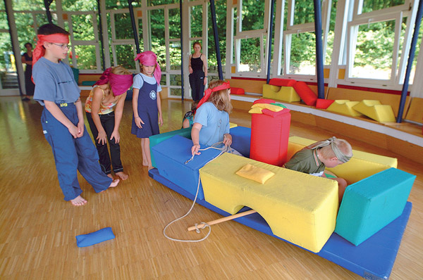
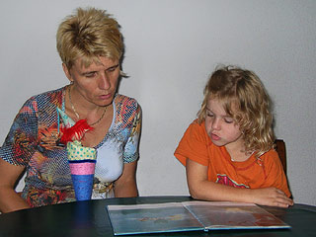
10
Pädagogisch-therapeutische Angebote*
Logopädie*
Psychomotorik**
*Kostenträger PS Gemeinde
Sek Kanton
** Kostenträger Kanton

Slide 11
Bildungsgesetz und VO Sonderpädagogik Fokus Spezielle Förderung
Angebote über Lektionen-Pools und Platzzahlen wirksam nutzen
Lektionen-Pool im Verhältnis zur Anzahl Schülerinnen und Schüler
Lektionen für einzelne Kinder, Gruppen oder ganze Klassen
Abklärung durch SPD oder KJP zwingend bei individuellen Lernzielen und Kleinklassen- oder Sonderschulzuweisungen
Schulleitung entscheidet über Organisation, Umfang, Dauer und Form der Speziellen Förderung
Weniger Administration und bessere Angebots- und Personalplanung
Stärkung des Regelunterrichts
!
!
Notes:
Ziel der Änderung des Bildungsgesetztes
1. Die Lektionen werden zweckmässig für die Unterstützung der ganzen Klassen und nicht nur für individuelle Einzelförderung eingesetzt (Stärkung des Regelunterrichts).
2. Es werden «starke Lernbeziehungen» mit weniger Lehr- und Fachpersonen in einer Klasse gefördert.
3. Grundsätzliche bleiben die bisherigen Angebote der Speziellen Förderung und der Sonderschulung bestehen. Sie werden jedoch über einen Lektionen-Pool ISF und einen Lektionenpool DaZ und über Platzzahlen in der EK und der KK wirksam und wirtschaftlich genutzt.
4. Der Lektionen-Pool ISF steht den Schulen im Verhältnis zur Anzahl Schülerinnen und Schüler zur Verfügung. Aus diesem Pool können bei Bedarf in kurzer Zeit Lektionen für einzelne Kinder, Gruppen oder ganze Klassen generiert werden.
5. Zwingend werden nur noch Abklärung durch eine kantonale Abklärungsstelle (Schulpsychologischer Dienst SPD oder Kinder- und Jugendpsychiatrie KJP) bei Massnahmen der Speziellen Förderungen mit individuellen Lernzielen (iLZ) und bei Kleinklassen- oder Sonderschulzuweisungen verlangt.
6. Ansonsten entscheiden die Schulleitungen je nach Förderbedarf über die Organisation, den Umfang, die Dauer und die Form der Speziellen Förderung.
7. Die administrativen und organisatorischen Abläufe sowie die Angebots- und Personalplanung der Schulen werden damit vereinfacht.

Slide 12
Vo SoPä Ressourcen Spezielle Förderung
Lektionen-Pool
Integrative Spezielle Förderung (ISF)
Lektionen-Pool
Deutsch als Zweitsprache und Förderangebot Französisch (DaZ/FaZ)
Platzzahlen
Einführungs-, Klein- und Fremdspracheninte-grationsklassen (EK/KK/FSK)

Slide 13
Vo SoPä Ressourcen Spezielle Förderung
VO SoPä § 14 Kommentierung
Das Schulprogramm definiert die Struktur der Speziellen Förderung über mehrheitlich integrative oder über integrative und zusätzliche separative Angebote.
Mit zusätzlichen separativen Angeboten ist der Lektionen-Pool ISF mit weniger Lektionen dotiert.
Schulstandorten mit EK- und KK, Kreisschulen mit EK- und KK-Zugang und Schulen, die regelmässig Schülerinnen und Schüler einer EK oder KK an einem anderen Schulstandort zuweisen, nutzen den kleineren Lektionen-Pool ISF.

Slide 14
Vo SoPä Ressourcen Spezielle Förderung
Lektionen-Pool
Integrative Spezielle Förderung (ISF)
PS // 10 SuS / 4,3 Lektionen / 3,0 Lektionen
Sek // 10 SuS / 4,7 Lektionen / 3,5 Lektionen
Pool ist kleiner bei EK/KK-Zuweisungen
Lektionen-Pool
Deutsch als Zweitsprache und Förderangebot Französisch (DaZ/FaZ)
PS // pro SuS mit Förderbedarf / 0,7 Lektionen
Sek // pro SuS mit Förderbedarf / 0,9 Lektionen
Platzzahlen
Einführungs-, Klein- und Fremdspracheninte-grationsklassen (EK/KK/FSK)
→ Entsprechend dem ausgewiesenen Bedarf gemäss Klassenbildung

Slide 15
Vo SoPä Ressourcen Spezielle Förderung
Übergangsbestimmungen für Schuljahr 2021/22
Gemäss Übergangsbestimmung BildG 109a gilt für das Schuljahr 2021/22 der effektive Aufwand aus dem Schuljahr 2020/21 als Referenzgrösse
Die Ressourcen der Speziellen Förderung aus dem Schuljahr 2020/21 stehen im Schuljahr 2021/22 umfänglich zur Verfügung
Die jetzt vorliegenden Poolgrössen repräsentieren die Datenbasis Schuljahr 2017/18
Der aktuelle Bedarf an ISF-Lektionen ist rund 30% höher als 2017/18
Für das Schuljahr 2022/23 werden die Poolgrössen auf der Datenbasis im Herbst des Schuljahres 2021/22 neu berechnet und danach alle 5 Jahre überprüft

Slide 16
Vo SoPä Ressourcen Spezielle Förderung
Aktuelle
Pool und Platzzahlen
auf Datenlage 2017/18
Erste Überprüfung im Herbst 2021 auf Schuljahr 2022/23
Planung und Ressourcierung des Schuljahres 2021/22 noch nicht über Poolgrössen
→Übergangsbestimmung
Für das neue Schuljahr 2021/22 gilt als Referenzwert die Ressourcierung der Speziellen Förderung aus dem aktuellen Schuljahr 2020/21
→ Übergangsbestimmung

Slide 17
Vo SoPä Zuweisung Spezielle Förderung
ISF mit individuellen Lernzielen und KK verlangen eine SPD oder KJP Abklärung
Zuweisung erfolgt schriftlich mit Verfügung
EK verlangt keine SPD oder KJP Abklärung (SHP)
Zuweisung erfolgt schriftlich mit Verfügung
ISF ohne individuelle Lernziele verlangt keine SPD oder KJP Abklärung
Zuweisung niederschwellig
Zeugnis: Hinweis auf die Inanspruchnahme von Massnahmen der integrativen Speziellen Förderung (ISF) mit individuellen Lernzielen (iLZ), der separativen Speziellen Förderung (EK/KK) und der Sonderschulung (SoSchu)

Slide 18
18
Vo SoPä Ressourcen integrative Sonderschulung InSo
Integrationsklassen haben eine durchschnittliche Klassengrösse. 3 - 5 SuS mit besonderem Bildungsbedarf sind integriert.
43 Integrationsklassen im Schuljahr 2021/2022
8 Kindergartenklassen
27 Primarklassen
8 Sekundarklassen

Slide 19
19
Vo SoPä Ressourcen integrative Sonderschulung InSo
Pädagogisches Team
Regellehrperson 100%
Heilpädagogin / Heilpädagoge 100%
evtl. (Klassen-) Assistenz 100%
Räumlichkeiten
zusätzlicher Arbeitsraum

Slide 20
WB Schulleitungen
Ressourcen und Organisation neu denken, mitgestalten und umsetzen
Heterogenität / Normalität
Lesart BildG / VO / Konzepte
Ressourcenpool = Personalpool
Zusammenarbeit im Team
Funktionen, Zuständigkeiten
Übertritt / Schnittstelle KG/PS/Sek
Übergabegespräche
Info und Datenweitergabe
Beurteilung / Zeugnisse
Kooperation SL / SPD / AVS / !!!
Austauschforen AVS/SL
November / Dezember 2020

Slide 21
WB Fachteams
Ressourcen und Organisation neu denken, mitgestalten und umsetzen
Netzwerk 1: Bildungsqualität in der Volksschule stärken – Angebote der Speziellen Förderung und der Sonderschulung
Netzwerk 2: Förderdiagnostik und Förderplanung – Aufgaben, Instrumente, Zusammenarbeit
Netzwerk 3: Lernerfassung und Beurteilung – Zeugnisse, Berichte, Stufenübertritt
Netzwerk 4: Unterrichtsbezogene Zusammenarbeit und Arbeit im Team

Slide 22
WB Schulteams
Ressourcen und Organisation neu denken, mitgestalten und umsetzen
Weiterbildungsmodule für Teams über Abt. SoPä abrufbar
Claudia Henrich, lic. phil.
Dozentin HfH Zürich
Module 1
Förderdiagnostik und
Förderplanung
Module 2
Kooperation und Zusammenarbeit
Module 3
Themenvorgabe gemäss Team

Slide 23
Sie haben Fragen?
Kontaktieren Sie die Abteilung Sonderpädagogik
Telefon 061 552 50 98
bksd.sonderpaedagogik@bl.ch
Informieren Sie sich über unsere Homepage
Bildungsqualität in der Volksschule stärken – Angebote der Speziellen Förderung und der Sonderschulung

